Slide 1
《心血管病高危人群筛查及综合干预评价的研究》系列培训
老年高血压管理
李佐治，M.D., Ph. D
阜外医院
2021年12月09日

Slide 2
目录
老年高血压概述
老年高血压的诊断和评估
老年高血压的治疗
老老龄（≥80岁）高血压的管理
总结
Notes:
The definition of ‘older’ is complex. As populations age, there is increasingly wide variation between a patient’s chronological age and their functional status, ranging from fit, active, and independent, through to frail and dependent. The anticipated benefits vs. potential harm of BP treatment in older patients will be influenced by the patient’s ability to tolerate treatment and their health and functional status. For the purposes of these Guidelines, ‘older’ patients are defined as those aged >_65 years.

Slide 3
定义
老年高血压
年龄≥65岁，在未使用降压药物的情况下，非同日3次测量血压，SBP≥140 mmHg和（或）DBP ≥90 mmHg，可诊断为老年高血压。
曾明确诊断高血压且正在接受降压药物治疗的老年人，虽然BP＜140/90 mmHg，也应诊断为老年高血压。
2019中国指南：采取诊室坐位血压测量结果。目前尚不把诊室外血压测量结果作为诊断老年高血压的独立依据。
老年高血压的分级方法与一般成年人相同。
Notes:
定义
年龄≥65岁，在未使用降压药物的情况下，非同日3次测量血压，收缩压（SBP）≥140 mmHg和（或）舒张压（DBP）≥90 mmHg，可诊断为老年高血压。
曾明确诊断高血压且正在接受降压药物治疗的老年人，虽然血压＜140/90mmHg，也应诊断为老年高血压。
老年高血压的分级方法与一般成年人相同。
2019中国指南：采取诊室坐位血压测量结果。目前尚不把诊室外血压测量结果作为诊断老年高血压的独立依据。

Slide 4
老年高血压的特点
收缩压增高为主
白大衣高血压增多
单纯收缩期高血压（ISH）占高血压的60%
假性高血压增多
血压波动大
常与多种疾病并存
“晨峰”现象↑
体位性低血压↑
餐后低血压者↑
脑血管病
心脏疾病
肾脏疾病
……
特点
昼夜节律异常
假性高血压
非杓型或超杓型增多
伴有严重动脉硬化时
Notes:
➤收缩压增高为主：单纯收缩期高血压（ISH）占高血压的60%
➤血压波动大，“晨峰”现象（凌晨高血压）增多，高血压合并体位性低血压和餐后低血压者增多
➤昼夜节律异常：非杓型或超杓型增多
➤白大衣高血压增多：假性高血压增多
➤老年人高血压常与多种疾病并存，如脑血管病（脑出血、缺血性脑卒中、短暂性脑缺血发作）、心脏疾病（心肌梗死史、心绞痛、冠状动脉血运重建史、慢性心力衰竭）及肾脏疾病（糖尿病肾病、肾功能受损）等
➤假性高血压：老年高血压患者伴有严重动脉硬化时， 可出现袖带加压时难以压缩肱动脉， 所测血压值高于动脉内测压值的现象

Slide 5
假性高血压
假性高血压
发生率随年龄增长而增高
0 1
当 SBP 测量值异常升高但未合并相关靶器官损害
0 2
药物降压治疗后即出现低血压症状
0 3
假性高血压可导致过度降压治疗
0 4
SBP 过低在高龄患者可能引起跌倒、衰弱等不良预后的增加
Notes:
假性高血压发生率随年龄增长而增高［13］ 。
当 SBP 测量值异常升高但未合并相关靶器官损害或药物降压治疗后即出现低血压症状时， 应考虑假性高血压可能。
假性高血压可导致过度降压治疗
SBP 过低在高龄患者可能引起跌倒、衰弱等不良预后的增加

Slide 6
目录
老年高血压概述
老年高血压的诊断和评估
老年高血压的治疗
老老龄（≥80岁）高血压的管理
总结

Slide 7
诊断 & 评估
确定血压水平
了解心血管危险因素
明确引起血压升高的可逆和（或）可治疗的因素
评估靶器官损害和相关临床情况，判断可能影响预后的合并疾病
对于老年高血压，还应评估衰弱和认知功能。
指南建议，对于高龄高血压患者，推荐制定降压治疗方案前进行衰弱的评估，特别是近1年内非刻意节食情况下体质量下降＞5%或有跌倒风险的高龄老年高血压患者（I，B）。
Notes:
（1） 确定血压水平；
（2）了解心血管危险因素；
（3）明确引起血压升高的可逆和（或）可治疗的因素，如：有无继发性高血压；
（4）评估靶器官损害和相关临床情况，判断可能影响预后的合并疾病。
对于老年高血压，还应评估衰弱和认知功能。指南建议，对于高龄高血压患者，推荐制定降压治疗方案前进行衰弱的评估，特别是近1年内非刻意节食情况下体质量下降＞5%或有跌倒风险的高龄老年高血压患者（I，B）。

Slide 8
目录
老年高血压概述
老年高血压的诊断和评估
老年高血压的治疗
老老龄（≥80岁）高血压的管理
总结

Slide 9
非药物治疗
02
规律运动
03
06
01
戒烟限酒
注意保暖
健康饮食
04
保持理想BMI
05
改善睡眠
Notes:
非药物治疗是降压治疗的基本措施， 无论是否选择药物治疗， 都要保持良好的生活方式，
健康饮食
规律运动
戒烟限酒
保持理想体质量
改善睡眠
注意保暖

Slide 10
治疗目标
收缩压达标 & 加强监测
01
年龄≥65岁， BP ≥140/90 mmHg，在生活方式干预的同时启动降压药物治疗，将BP降至＜140/90 mmHg
（I，A）
年龄≥80岁， BP ≥150/90 mmHg，即启动降压药物治疗，首先应将BP降至＜150/90 mmHg，若耐受性良好，则进一步将BP降至＜140/90 mmHg
02
（IIa，B）
经评估确定为衰弱的高龄高血压患者，BP≥160/90 mmHg，应考虑启动降压药物治疗，收SBP控制目标为＜150 mmHg，但尽量不低于130 mmHg
03
（IIa，C）
04
如果患者对降压治疗耐受性良好，不应停止降压治疗
（III，A）
Notes:
老年高血压降压治疗应强调收缩压达标，在能耐受的前提下，逐步使血压达标。在启动降压治疗后，需注意监测血压变化，避免降压过快带来的不良反应。
1．起始药物治疗的血压值和降压目标值
☆ 年龄≥65岁，血压≥140/90 mmHg，在生活方式干预的同时启动降压药物治疗，将血压降至＜140/90 mmHg（I，A）。
☆ 年龄≥80岁，血压≥150/90 mmHg，即启动降压药物治疗，首先应将血压降至＜150/90 mmHg，若耐受性良好，则进一步将血压降至＜140/90 mmHg（IIa，B）。
☆ 经评估确定为衰弱的高龄高血压患者，血压≥160/90 mmHg，应考虑启动降压药物治疗，收缩压控制目标为＜150 mmHg，但尽量不低于130 mmHg（IIa，C）。
☆ 如果患者对降压治疗耐受性良好，不应停止降压治疗（III，A）。

Slide 11
治疗原则
01
小剂量
初始治疗时通常采用较小的有效治疗剂量，并根据需要，逐步增加剂量。
02
长效
尽可能使用1次/d、24h持续降压作用的长效药物，有效控制夜间和清晨血压
03
联合
若单药治疗疗效不满意，可采用两种或多种低剂量降压药物联合治疗以增加降压效果，单片复方制剂有助于提高患者的依从性
04
适度
大多数老年患者需要联合降压治疗，包括起始阶段，但不推荐衰弱老年人和≥80岁高龄老年人初始联合治疗。
05
个体化
根据患者具体情况耐受性个人意愿和经济承受能力，选择适合患者的降压药物。
Notes:
☆ 小剂量：初始治疗时通常采用较小的有效治疗剂量，并根据需要，逐步增加剂量；
☆ 长效：尽可能使用1次/d、24h持续降压作用的长效药物，有效控制夜间和清晨血压；
☆ 联合：若单药治疗疗效不满意，可采用两种或多种低剂量降压药物联合治疗以增加降压效果，单片复方制剂有助于提高患者的依从性；
☆ 适度：大多数老年患者需要联合降压治疗，包括起始阶段，但不推荐衰弱老年人和≥80岁高龄老年人初始联合治疗；
☆ 个体化：根据患者具体情况耐受性个人意愿和经济承受能力，选择适合患者的降压药物。

Slide 12
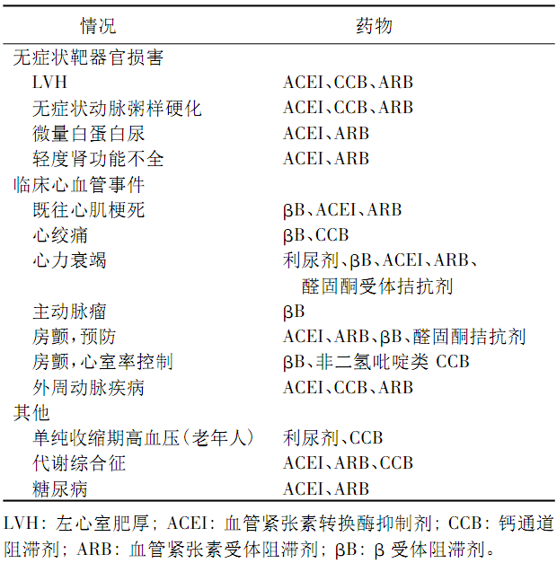
药物选择
钙通道阻滞剂（CCB）
血管 紧 张 素 转 换 酶
抑 制 剂（ACEI）
血 管 紧 张 素 受 体
阻 滞 剂（ARB）
利尿剂
β受体阻滞剂

Slide 13
药物选择
（I，A）
（I，A）
推荐使用噻嗪类/样利尿剂、CCB、ACEI和ARB进行降压的起始和维持治疗
01
如果两种药物联合治疗血压仍不能达标，推荐采用噻嗪类/样利尿剂、CCB、ACEI或ARB三种药物联合治疗，或使用单片复方制剂
02
（I，A）
对于大多数高于靶目标值以上的老年患者，起始治疗可采用两药联合
03
（I，A）
04
≥80岁的高龄患者和衰弱的老年患者，推荐初始降压采用小剂量单药治疗
（III，A）
05
不推荐两种RAS抑制剂联合
Notes:
推荐使用噻嗪类/样利尿剂、CCB、ACEI和ARB进行降压的起始和维持治疗（I，A）；
☆ 对于大多数高于靶目标值以上的老年患者，起始治疗可采用两药联合（I，A）；
☆ 如果两种药物联合治疗血压仍不能达标，推荐采用噻嗪类/样利尿剂、CCB、ACEI或ARB三种药物联合治疗，或使用单片复方制剂（I，A）；
☆ ≥80岁的高龄患者和衰弱的老年患者，推荐初始降压采用小剂量单药治疗（I，A）；
☆ 不推荐两种RAS抑制剂联合（III，A）。

Slide 14
老年高血压多病共存处理原则
0 1
合并心力衰竭
2
合并脑卒中
如无禁忌证，可选用ACEI/ARB，β受体阻滞剂和利尿剂
尽量避免使用CCB，对血压难以控制者，可选用血管选择性较高的二氢吡啶类CCB（非洛地平或氨氯地平）
急性脑卒中降压应平稳，对慢性期脑血管病的老年高血压患者，关键是维持脑血流量；血压目标为140/90 mmHg
可优选长效CCB、ACEI/ARB、利尿剂等
3
合并冠心病
4
合并糖尿病
应首选β受体阻滞剂和ACEI，如无禁忌证，应早期使用
血压难以控制的老年冠心病，或并发血管痉挛性心绞痛可选用CCB加硝酸酯
应用ACEI/ARB在降压同时可改善糖代谢、内皮功能，降低尿微量白蛋白，延缓糖尿病肾病的发生
尤ARB具有更好的肾脏保护作用，故应优先选用
5
合并心房颤动
6
合并肾功能不全
荟萃分析显示ACEI/ARB可显著降低心房颤动并心衰患者的房颤复发，可首选
对持续性快速房颤可用β受体阻滞剂或非二氢吡啶类CCB控制心室率
ACEI/ARB可降低尿蛋白，减少终末期肾病的发生，可首选，但应监测血肌酐和电解质水平
当降压疗效未达标时，可加用长效二氢吡啶类CCB，有液体潴留倾向，可联用小剂量襻利尿剂

Slide 15
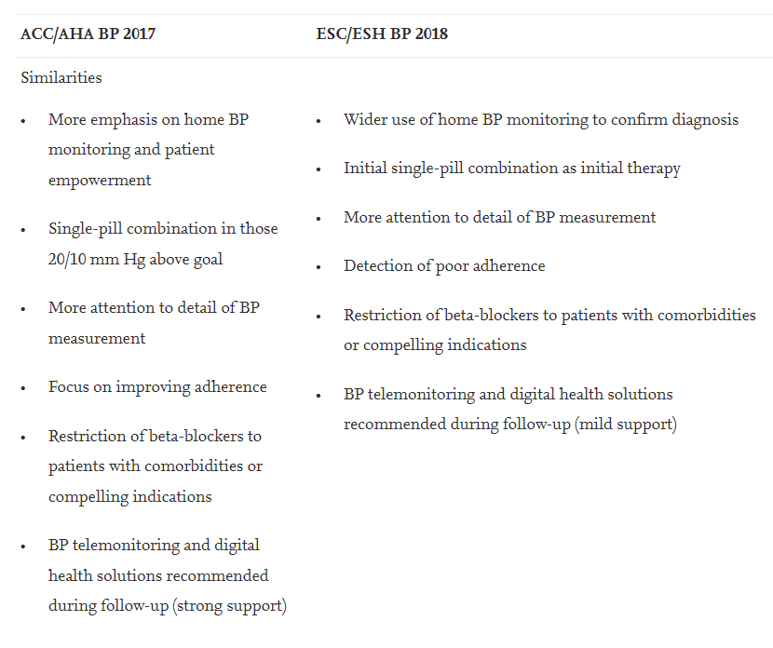
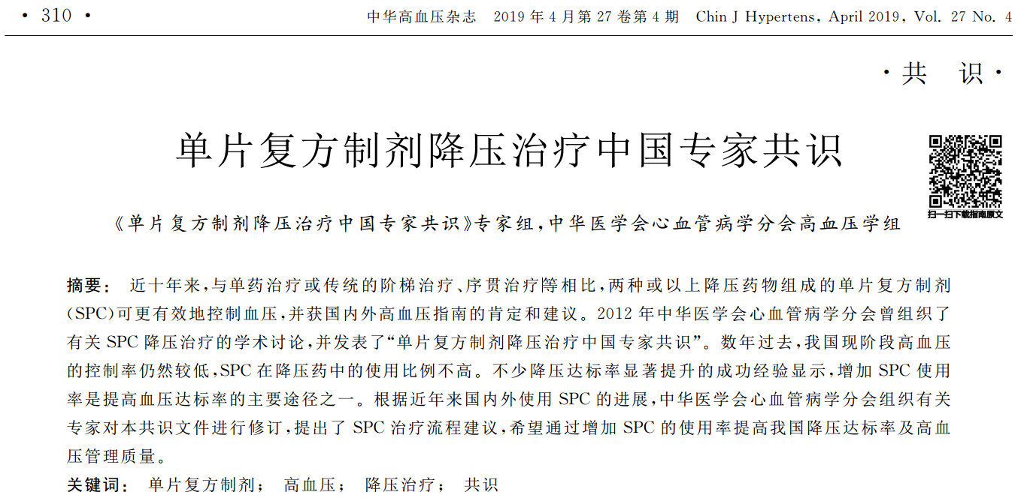
降压单片复方制剂（SPC）
更方便
更可靠
依从性更高
ACC/AHA 和 ESC/ESH指南均推荐SPC用于降压

Slide 16
目录
老年高血压概述
老年高血压的诊断和评估
老年高血压的治疗
老老龄（≥80岁）高血压的管理
总结

Slide 17
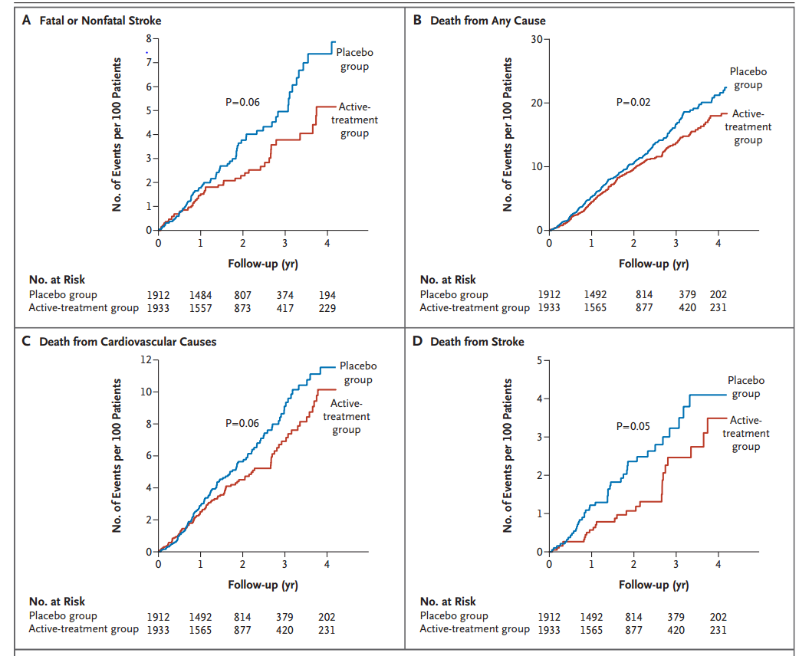
HYVET试验
3845例，年龄≥80岁(平均年龄84岁)、收缩压160 - 199mmHg(平均173/91mmHg)、安慰剂随机对照
随机分配至安慰剂组或噻嗪类利尿剂吲达帕胺组。未达标者（150/80mmHg）加用ACEI培哚普利或匹配安慰剂治疗。2年时，强化治疗组平均血压较安慰剂组低15.0/6.1mmHg。
主要终点发生率显著下降
HYVET结果支持年龄大于80岁的治疗患者的目标血压小于150/80mmHg，并需要确定血压进一步下降的效果。
卒中
全因死亡
心血管死亡
卒中死亡

Slide 18
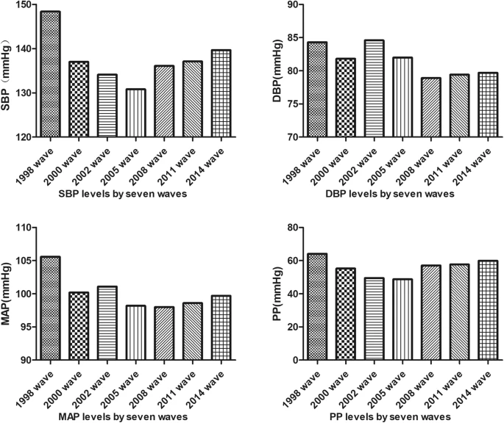
中国高龄老年人（≥80岁）血压水平和高血压患病及控制情况（2019）
2014年中国老年健康影响因素跟踪调查(CLHLS)
4587名≥80岁高龄老年人
覆盖23个省份，16年
与2010美国国家健康和营养检查调查（NHANES）
相比，我国：
平均SBP基本持平（139.5mmHg vs 140.1mmHg）
平均DBP较高（79.6mmHg vs 59.4mmHg）
脉压差较低（60.0mmHg vs 80.7mmHg）
患病率、知晓率、控制率均低于美国

Slide 19
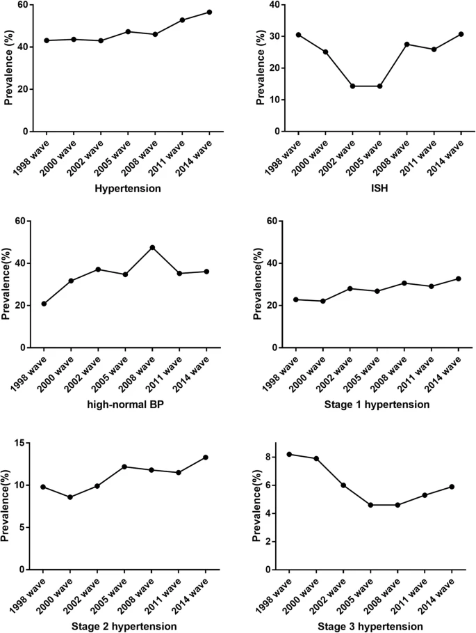
中国高龄老年人（≥80岁）血压水平和高血压患病及控制情况
高龄老年人（≥80岁）高血压患病率逐渐升高
2、3级高血压占比＞30%
ISH占比约50%
患病率高于成年人
知晓率和控制率相差不大
患病与控制情况与年轻老年人相差不大
Blood pressure and hypertension prevalence among oldest-old in China for 16 year: based on CLHLS. BMC Geriatr. 2019 Sep 9;19(1):248.

Slide 20
衰老
衰弱是影响高龄老年人降压治疗获益的重要因素之一
生理年龄，而不是实际年龄，以及虚弱和独立性，是降低血压药物耐受性和可能获益的重要决定因素
即使是老老龄(>80岁)，降压治疗也能降低死亡率、中风和心力衰竭风险。
这些患者不应仅仅因为实际年龄而拒绝治疗或停止治疗

Slide 21
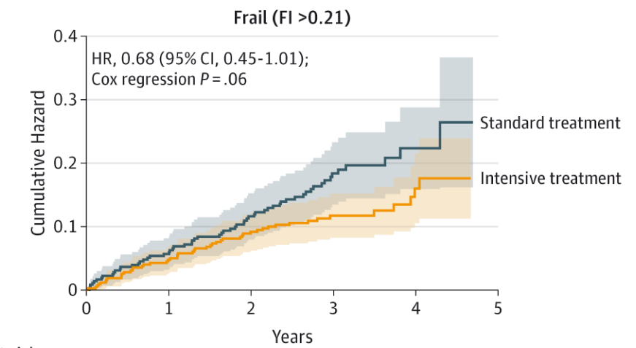
SPRINT试验
2600多例≥75岁、基线血压为142/71mmHg
349例被归类为健康状况良好（Fit），
1456例被归类为健康状况较差（Less Fit），
815例被归类为虚弱（Frail）。
强度较大的收缩压降低组(目标值<120mmHg)与强度较小的收缩压降低组(目标值<140mmHg)相比，分配至前者的患者主要心血管终点的发生率和全因死亡率均显著更低。
与强度较小的降压相比，强度较大的降压对健康和体弱老年人(≥75岁)的益处相似。

Slide 22
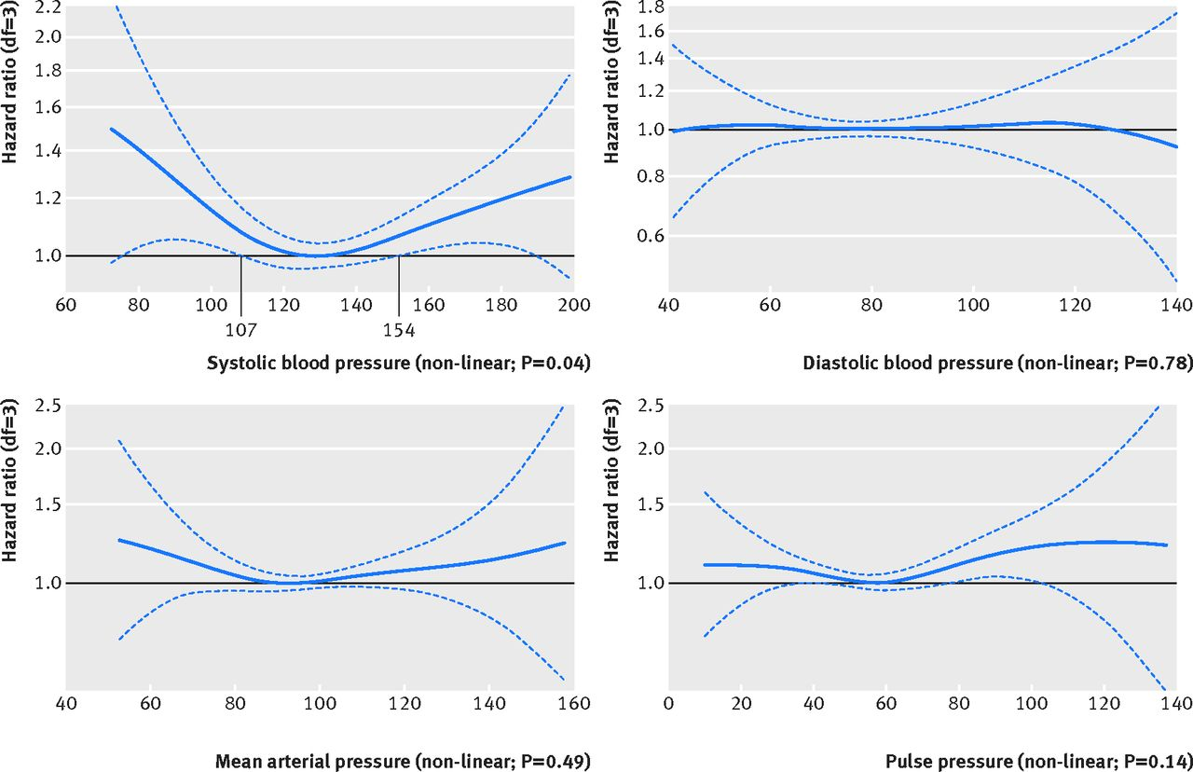
中国高龄老年人血压与死亡率的关系（2018，BMJ）
入组4658人
80-89岁：2001 人
90-99岁：1832 人
≥100岁：825人
高龄老年人血压与3年全因死亡率的关系，SBP 129mmHg时最低。
3组均呈U形曲线，在80-89,90-99岁组有统计学意义
与是否降压药物治疗无关
Revisiting the association of blood pressure with mortality in oldest old people in China: community based, longitudinal prospective study. BMJ 2018;361:k2158

Slide 23
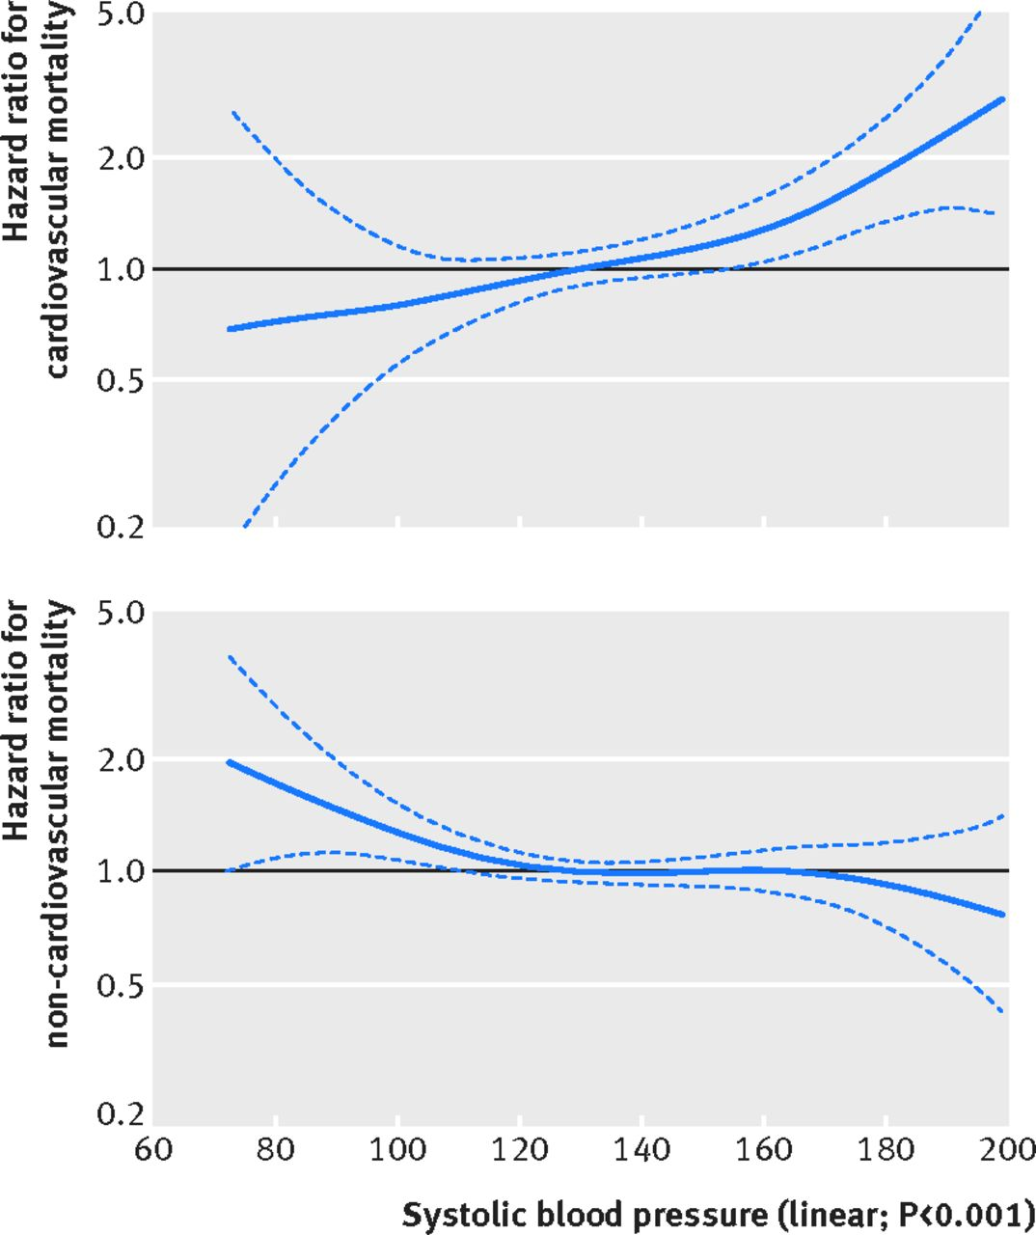
中国高龄老年人血压与死亡率的关系
高血压增加心血管死亡风险
SBP每升高10mmHg，心血管死亡风险增加11%
SBP>154mmHg：预测高心血管死亡风险，HR 1.51
低血压增加非心血管死亡风险
SBP每升高10mmHg，非心血管死亡风险降低5%
SBP<107mmHg：预测高非心血管死亡风险，HR1.58

Slide 24
高龄老年高血压的药物治疗原则
年龄≥80岁:
分层次
分阶段
小剂量
01
小剂量单药作为初始治疗
02
安全、有效、依从性好
选择平稳、有效、安全、不良反应少、服药简单、依从性好的降压药物，如利尿剂、长效CCB、ACEI或ARB
03
联合
若单药治疗血压不达标，推荐低剂量联合用药
04
适度
应警惕多重用药带来的风险和药物不良反应
05
个体化
治疗过程中，应密切监测血压（包括立位血压）并评估耐受性，若出现低灌注症状，应考虑降低治疗强度
24
Notes:
高龄老年高血压患者采用分阶段降压，血压≥150/90 mmHg，即启动降压药物治疗，首先将血压降至＜150/90 mmHg，若能耐受，收缩压可进一步降至140 mmHg以下。

Slide 25
目录
老年高血压概述
老年高血压的诊断和评估
老年高血压的治疗
老老龄（≥80岁）高血压的管理
总结

Slide 26
总结
高龄老年人高血压也应有效治疗。
更关注高龄老年人的“生理年龄”，而不仅是“实际年龄”。
非药物治疗是高血压治疗的基础。
采用小剂量、安全、有效、依从性好、必要时联合用药、适度、个体化药物治疗。

Slide 27
谢谢！

